Slide 1


Slide 2
cloud

Slide 3




CLOUD
Apresentadores – CC1Ma
Arthur Rocco
Felipe Zucolotto
Guilherme Vizzoni
Luiz Gustavo

Slide 4

cloud
Tópico 1
Tópico 2
Tópico 3
Tópico 4
Tópico 5
4
Top 10 tópicos da apresentação
Alguns dos melhores tópicos que foram selecionados para melhorar a sua maratona de filmes =)
Autores/Inventores
O que é?
Princípios de Funcionamento
1 2 3 4 5
Início
Quando surgiu

Slide 5
cloud
Tópico 1
Tópico 2
Tópico 3
Tópico 4
Tópico 5
4
Top 10 tópicos da apresentação
Alguns dos melhores tópicos que foram selecionados para melhorar a sua maratona de filmes =)
Profissões/Salários
Ref. Bibliográfica
6 7 8 9 10
Notícia
Tecnologias envolvidas no mercado
Mercado de Trabalho

Slide 6


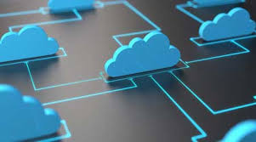


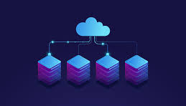
cloud
Tópico 1
Tópico 2
Tópico 3
Tópico 4
Tópico 5
4
O que é ?
INTRODUÇÃO
97% pra você
16+
2022
A computação em nuvem é a entrega de recursos de TI sob demanda por meio da Internet com definição de preço de pagamento conforme o uso.
Em vez de manter servidores e infraestrutura de TI no local, as empresas podem alugar recursos de computação de provedores de nuvem e acessá-los por meio da Internet
XaaS refere-se a um modelo de entrega de serviços baseado na nuvem, onde diferentes tipos de serviços são disponibilizados para os usuários através da Internet.
Skip

Slide 7

cloud
Tópico 1
Tópico 2
Tópico 3
Tópico 4
Tópico 5
4
Quando surgiu ?
O inicio de uma grande ferramenta
97% for you
16+
2022
- A computação em nuvem já existia há muito anos, desde a década de 1950;
- Centralizado;
- Na década de 1960, que a computação em nuvem foi ganhando forma;
- John McCarthy;
- Joseph Carl Robnett Licklider;
- ARPANET;
- Nos anos 2000, começa a ser oferecida comercialmente.
Play
+

Slide 8
cloud
Tópico 1
Tópico 2
Tópico 3
Tópico 4
Tópico 5
4
Quando surgiu ?
Como surgiu o termo “nuvem” ?
97% for you
16+
2022
- Virtualização em 1990;
- Redes Virtualizadas;
- “Cloud Computing” – Ramnath Chellappa, 1997;
Play
+

Slide 9
cloud
Tópico 1
Tópico 2
Tópico 3
Tópico 4
Tópico 5
4
Quando surgiu ?
Benefícios dessa tecnologia:
97% for you
16+
2022
- “O mundo é movido pela iniciativa privada” – Bill Gates, Joseph Stiglitz e Milton Friedman
- Agilidade;
- Flexibilidade;
- Mobilidade;
- Escalabilidade;
- Disponibilidade;
- Segurança;
- Economia;

Slide 10
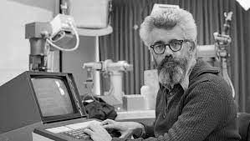
Autores/Inventores
John McCarthy
97% for you
16+
2022
O cientista da computação norte-americano John McCarthy, inventor do termo “inteligência artificial” e o psicólogo e cientista da computação Joseph Carl Robnett Licklider, foram os pioneiros do conceito Cloud Computing, inicialmente chamado de “Utility Computing”.
No ano de 1962, Joseph estava focado em sua pesquisa de como compartilhar dados de forma global, após essa descoberta ele criou a rede Arpanet para a agência americana Advanced Research and Projects Agency (Arpa).
Play

Slide 11

cloud
Tópico 1
Tópico 2
Tópico 3
Tópico 4
Tópico 5
4
Princípios de funcionamento
SaaS (software como serviço de computação na nuvem)
97% for you
16+
2022
O modelo SaaS é o mais conhecido entre as empresas. Ele disponibiliza o aplicativo de software ao usuário por meio de uma interface de navegador ou de programa e faz com que a rede subjacente, o sistema operacional e os recursos funcionem nos bastidores.
Não é necessário comprar o software, pois o serviço é contratado por meio de assinaturas que dão permissão de acesso. Logo, o uso dos aplicativos pode ser feito de qualquer dispositivo conectado à internet
Play
+

Slide 12
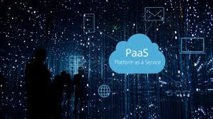
cloud
Tópico 1
Tópico 2
Tópico 3
Tópico 4
Tópico 5
4
Principios de funcionamento
PaaS (plataforma como serviço)
97% for you
16+
2022
Neste modelo de nuvem, é contratado um ambiente completo de desenvolvimento on demand, no qual é possível criar, modificar e otimizar softwares e aplicativos.
A vantagem do modelo PaaS é que ele inclui sistemas operacionais, ferramentas de desenvolvimento, sistemas de gerenciamento de bancos de dados, serviços de Business Intelligence e muitos outros recursos, além de toda a infraestrutura necessária para executar ou aperfeiçoar aplicações Web ou móveis.
A equipe de desenvolvimento só precisa se preocupar com a programação da aplicação, uma vez que a administração, manutenção e atualização da infraestrutura são deixadas para o provedor.
Play
+

Slide 13

cloud
Tópico 1
Tópico 2
Tópico 3
Tópico 4
Tópico 5
4
Principios de funcionamento
IaaS (Infraestrutura como Serviço)
97% for you
16+
2022
O modelo IaaS é o modelo de serviço com maior nível de flexibilidade e controle sobre os recursos de tecnologia. Ele proporciona às organizações a capacidade de aproveitar recursos brutos do servidor enquanto o restante do gerenciamento da plataforma e do software é de responsabilidade da empresa. Isso permite capacidade extra sem a preocupação com requisitos de hardware
Play
+

Slide 14
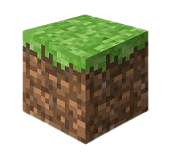



cloud
Tópico 1
Tópico 2
Tópico 3
Tópico 4
Tópico 5
4
Tecnologias no mercado
Linguagem de Programação
97% pra você
16+
2022
- Linguagem formal usada para escrever instruções que um computador pode interpretar e executar.
JAVA, C++, .NET, JavaScript, PHP, Python, Ruby, Rust, Swift, Kotlin, Go
Skip

Slide 15
cloud
Tópico 1
Tópico 2
Tópico 3
Tópico 4
Tópico 5
4
Tecnologias no mercado
Linguagem de Programação
97% pra você
16+
2022
- Linguagem formal usada para escrever instruções que um computador pode interpretar e executar.
JAVA, C++, .NET, JavaScript, PHP, Python, Ruby, Rust, Swift, Kotlin, Go
Skip

Slide 16
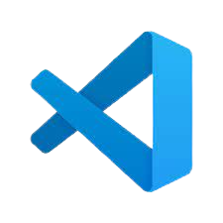
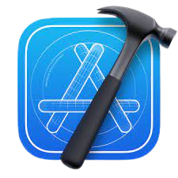

cloud
Tópico 1
Tópico 2
Tópico 3
Tópico 4
Tópico 5
4
Tecnologias no mercado
Para que o IDE é usado?
IDE
IDEs ajudam os desenvolvedores a programar novas aplicações de forma rápida, já que os vários utilitários não precisam ser ajustados e integrados manualmente durante a configuração.
Outras funcionalidades comuns aos IDEs têm o objetivo de ajudar os desenvolvedores a organizar seu fluxo de trabalho e resolver problemas. Os IDEs analisam o código no momento em que está sendo escrito. Assim, bugs causados por erro humano são identificados em tempo real.
97% pra você
16+
2022
IDE é uma interface gráfica de software utilizada para desenvolver aplicações. Elimina a necessidade de programadores utilizarem uma linguagem de baixo nível e centraliza acesso a outros recursos. Atualmente, existem três funcionalidades principais para o IDE. São elas: Editor de código-fonte, Compilador e o Depurador
Exemplos de IDE:
Por que o IDE é Importante ?
O IDE garante que o projeto de desenvolvimento ganhe mais produtividade e precisão;
Há uma curva de aprendizado menor. O desenvolvedor que se especializa em um IDE pode utilizá-lo para vários softwares;
O tempo gasto para iniciar o projeto de uma empresa é muito menor.
VScode
Nuvem AWS9
XCode
Skip

Slide 17
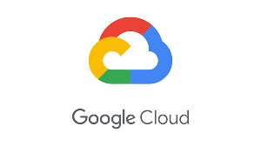

cloud
Tópico 1
Tópico 2
Tópico 3
Tópico 4
Tópico 5
4
Tecnologias no mercado
Plataformas
97% pra você
16+
2022
São sistemas ou infraestruturas digitais que permitem a conexão e a interação entre usuários, serviços e/ou produtos em um ambiente online.
Exemplos em Ranking de Implementação:
- AWS (Amazon Web Services)
- Google Cloud Platform
- Microsoft Azure
Skip

Slide 18

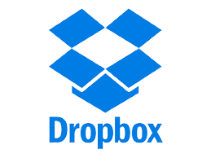
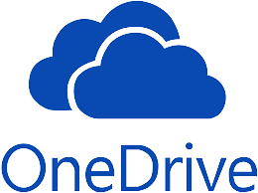
cloud
Tópico 1
Tópico 2
Tópico 3
Tópico 4
Tópico 5
4
Tecnologias no mercado
Bibliotecas de Nuvem
97% pra você
16+
2022
Uma biblioteca de cloud é uma coleção de recursos de informação armazenados em servidores remotos acessíveis pela Internet. Essas bibliotecas oferecem acesso a uma vasta gama de recursos de informação sem a necessidade de ocupar espaço físico em dispositivos locais e permitem o acesso simultâneo por múltiplos usuários, facilitando a colaboração e o compartilhamento de informações. Existem diversas plataformas disponíveis no mercado, com diferentes recursos e níveis de armazenamento, utilizadas em contextos acadêmicos, corporativos e pessoais.
Skip

Slide 19


cloud
Tópico 1
Tópico 2
Tópico 3
Tópico 4
Tópico 5
4
Tecnologias no mercado
Framework
97% pra você
16+
2022
O framework é um dos melhores recursos para o programador que deseja aumentar sua produtividade, pois por meio dele é possível adicionar trechos de códigos genéricos que complementam a estrutura construída pelo dev.
Um framework é uma estrutura-base que contém um conjunto de funções e componentes pré-definidos, funções e componentes estes que se relacionam para disponibilizar funcionalidades específicas ao desenvolvimento de software. Estas funções e componentes genéricos pré-prontos agilizam o processo, poupam tempo e evitam retrabalho para o desenvolvedor.
Para que serve ?
Framework é um termo inglês que, em sua tradução direta, significa estrutura. De maneira geral, essa estrutura é feita para resolver um problema específico. Ele funciona como uma peça de quebra cabeça capaz de se encaixar nos mais diversos lugares e conectar todos as linhas de código de uma maneira quase perfeita.
Essa ferramenta é ideal para quem deseja construir seu próprio negócio, pois além de diminuir o tempo gasto desenvolvendo um código totalmente do zero, ainda possibilita que essa pessoa tenha mais segurança na utilização de templates já testados.
Skip

Slide 20



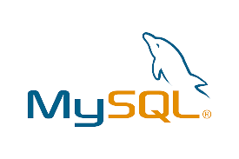

cloud
Tópico 1
Tópico 2
Tópico 3
Tópico 4
Tópico 5
4
Tecnologias no mercado
Bancos de Dados
97% pra você
16+
2022
Um banco de dados é uma coleção organizada de informações ou dados estruturadas, normalmente armazenadas eletronicamente em um sistema de computador. Um banco de dados é geralmente controlado por um sistema de gerenciamento de banco de dados (DBMS).
Para que serve ?
Um banco de dados serve, justamente, para que todas estas informações possam ser registradas e armazenadas de maneira segura, organizada e padronizada.
O gerenciamento de grande volume de informações começou a tornar-se um problema à medida em que a popularidade dos métodos digitais de armazenamento cresceu. A solução para este problema foi a adoção do sistema de banco de dados, inclusive porque estas informações poderiam ser manuseadas por diferentes profissionais de uma mesma equipe ao mesmo tempo, aumentando até mesmo a produtividade
Skip

Slide 21





cloud
Tópico 6
Tópico 7
Tópico 8
Tópico 9
Tópico 10
4
PROFISSOES/SALÁRIOS
Arquiteto de Soluções em Cloud: este profissional é responsável por projetar soluções em nuvem para as necessidades de negócios de uma empresa. O salário médio é de cerca de US$ 140.000 por ano
Engenheiro de Cloud: este profissional é responsável por implementar e manter soluções em nuvem. O salário médio é de cerca de US$ 120.000 por ano
Especialista em Segurança em Cloud: este profissional é responsável por garantir a segurança dos dados e da infraestrutura em nuvem de uma empresa. O salário médio é de cerca de US$ 130.000 por ano.
Administrador de Sistemas em Cloud: este profissional é responsável por configurar, gerenciar e manter sistemas em nuvem. O salário médio é de cerca de US$ 100.000 por ano.
Analista de Dados em Cloud: este profissional é responsável por coletar, analisar e interpretar dados em nuvem. O salário médio é de cerca de US$ 95.000 por ano.
(Os dados são dos EUA)

Slide 22

cloud
Tópico 6
Tópico 7
Tópico 8
Tópico 9
Tópico 10
4
Mercado de trabalho
As pessoas que trabalham
97% for you
16+
2022
O mercado de trabalho na área de Cloud Computing tem crescido bastante nos últimos anos e continua a se expandir à medida que cada vez mais empresas adotam a nuvem como parte de sua estratégia de TI.
Play
See More
Minha lista

Slide 23

cloud
Tópico 6
Tópico 7
Tópico 8
Tópico 9
Tópico 10
4
Noticia
Amazon AWS
97% for you
16+
2022
A unidade de armazenamento em nuvem da Amazon, Amazon Web Services - AWS, planeja aumentar o número de funcionários no próximo ano e construir novos data centers, um sinal de que o congelamento de contratações em outras partes da empresa não atrapalhou os planos de investimento para o seu negócio mais lucrativo.
Play
+

Slide 24
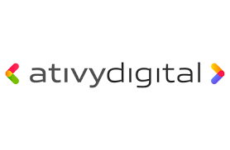
cloud
Tópico 6
Tópico 7
Tópico 8
Tópico 9
Tópico 10
4
Noticia
Ativy Digital
97% for you
16+
2022
De Campinas, Ativy capta R$ 120 milhões para crescer com computação em nuvem na América Latina e EUA O diferencial da Ativy é implantar um ecossistema de serviços de tecnologia como ERP e gestão de banco de dados como módulos adicionais dentro do negócio original da empresa, que é o da computação em nuvem (ou cloud computing, em inglês).
Play
+

Slide 25

cloud
Tópico 6
Tópico 7
Tópico 8
Tópico 9
Tópico 10
4
Noticias
Autoglass e AWS
97% for you
16+
2022
Com mais de 70 lojas pelo Brasil e uma operação recém-lançada na Colômbia, a Autoglass oferece assistências a vidros e peças automotivas, além de reparo à lataria para as principais seguradoras do Brasil. A empresa conta que as soluções em nuvem da AWS tem sido fundamentais para o trabalho com dados, a segurança da informação e a continuidade do negócio. Eles também revelam que, graças aos serviços AWS, puderam enviar todos os colaboradores para suas casas durante a pandemia sem interromper as suas operações.
Play
+

Slide 26
Tópico 6
Tópico 7
Tópico 8
Tópico 9
Tópico 10
Créditos
Indústria 4.0 | Cloud
Next
Studio
Production Company (Arthur)
Production Company (Arthur)
Director (Arthur)
INDUSTRA 4.0 COUD GAMING
Main Cast (Arthur)
Supporting Cast (Arthur)
Casting Director(Arthur)
Composer(Arthur)
Costume Designer(Arthur)
Associate Producer(s) (Arthur)(Arthur)(Arthur)
Editor(Arthur)
Production Designer(Arthur)
Cinematographer(Arthur)
Executive Producer(Arthur)
Producer(Arthur)
Writer(s) (Arthur) (Felipe) (Luis) (Guilherme)
Director (Arthur)

Slide 27
Tópico 6
Tópico 7
Tópico 8
Tópico 9
Tópico 10
Ref Bibliográficas
Indústria 4.0 | Cloud
https://www.ipm.com.br/blog/administracao-geral/historia-da-computacao-em-nuvem-como-surgiu-a-cloud-computing/
https://chat.openai.com/chat
https://www.salesforce.com/br/cloud-computing/
https://aws.amazon.com/pt/what-is-cloud-computing/
https://blog.xpeducacao.com.br/cloud-computing/
https://www.totvs.com/blog/negocios/xaas/#:~:text=O%20que%20%C3%A9%20XaaS%20(Everything,%2C%20%E2%80%9Ccomo%20um%20servi%C3%A7o%E2%80%9D
https://aws.amazon.com/pt/
https://mageda.digital/blog/maiores-empresas-de-cloud-computing/
https://blog.cronapp.io/o-que-e-ide/#O_que_e_IDE
https://www.redhat.com/pt-br/topics/middleware/what-is-ide
https://edrodrigues.com.br/blog/os-12-melhores-ides-para-programacao/
https://www.lewagon.com/pt-BR/blog/o-que-e-framework
https://www.treinaweb.com.br/blog/para-que-serve-um-framework#:~:text=Um%20framework%20%C3%A9%20uma%20estrutura,espec%C3%ADficas%20ao%20desenvolvimento%20de%20software.
https://blog.back4app.com/pt/top-10-frameworks-para-desenvolvimento-web/
https://www.oracle.com/br/database/what-is-database/
https://kenzie.com.br/blog/banco-de-dados/
Next

Slide 28
Valeu fml =)

